Slide 1
Análisis y Visualización de Datos
Diplomatura CDAAyA 2022
Notes:
Toda la parte de visualizaciones de la materia está centrada alrededor de qué conceptos de estadística y probabilidad se benefician de visualizaciones y cómo comunicarlos adecuadamente.
Pallete http://paletton.com/#uid=71Z0u0kketqasL5fO-fowqrrFla

Slide 2


Profes
Valeria Rulloni
Profe en FCEFyN y MEA - UNC
Lic. en Matemática, Mgtr. Estadística Aplicada y Dra. en Cs. de la Ingeniería.
Trabajo en Procesamiento de Imágenes vrulloni@unc.edu.ar
Laura Minuet
Analista de Sistema UTN-FRC, Diplomada en Ciencia de Datos y Aplicaciones Visuales FAMAF. Data Scientist en Mercado Libre. Directiva de MeT.
@unc.edu.ar

Slide 3


Profes
Mario Agustín Sgró
Profe en OAC - Investigador en IATE
Dr. en Astronomía
msgro@unc.edu.ar
Georgina Flesia
Profe Estadística y Aprendizaje Automático FaMAF
Lic. en Matemática
Dra. en Matemática
georgina.flesia@unc.edu.ar

Slide 4


Profes
Aldana González Montoro
Profe en FAMAF y FCEFyN
Lic. en Matemática
Dra. en Estadística
aldana.gonzalez.montoro@unc.edu.ar
Nehuén Gonzalez Montoro
Profe en FCEFyN
Ing. Electrónico
nehuen.gonzalez@unc.edu.ar

Slide 5
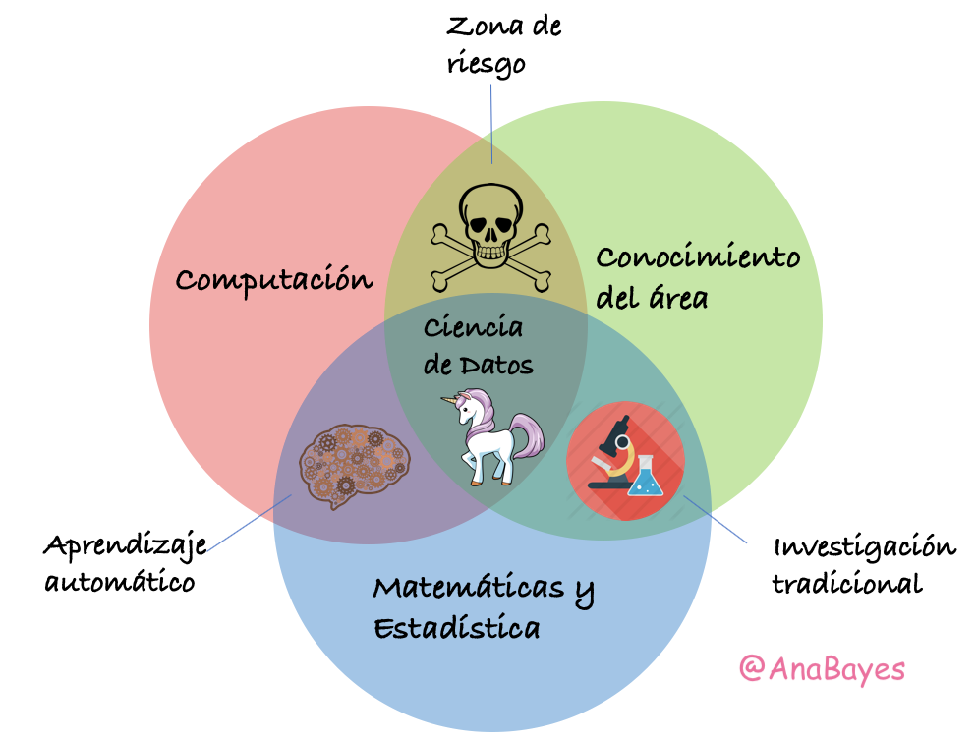
¿Qué es la Ciencia de Datos?
Conjunto de disciplinas que utiliza métodos científicos para obtener conocimientos a partir de los datos dándoles un mayor valor.
Notes:
Para poder maximizar el aprendizaje durante esta materia, primero es importante tener un pantallazo general de lo que van a aprender durante toda la diplomatura y cómo es el trabajo de data scientists. De esta manera, podremos tener una idea de la utilidad de las herramientas que van a aprender durante este materia, y por que es crítico tener un entendimiento sólido de los conceptos de estadística y análisis de datos.

Slide 6

Statistical analysis and data reconfiguration
Notes:
Un científico de datos que todos conocemos: Chandler Bing.
Desde que existen datos y ciencia, hubo ciencia de datos. El concepto de lo que hoy conocemos como ciencia de datos evolucionó con los años, a medida que se popularizaron distintas fuentes de datos y herramientas computacionales. Lo que varía es el tipo de pregunta que podemos resolver. Además de ello, mientras más complejo se vuelve el campo de la ciencia de datos, aparecen más nichos y roles dentro de un equipo que se pueden desempeñar.

Slide 7
Data Analysis
Data Science
Machine Learning
Parte de preguntas concretas
Busca explicar los datos para tomar decisiones
Guiado por la intuición del analista
Detecta patrones superficiales
Parte de una situación problemática
Busca un producto de datos
Guiado por interpretación de resultados
Hace emerger patrones profundos
Parte de una tarea y un conjunto de datos
Busca optimizar una métrica de desempeño
Guiado por la teoría de los modelos
Detecta patrones profundos
Notes:
Estos tres conceptos (análisis de datos, ciencia de datos y aprendizaje automático) no tienen definiciones que los separen completamente. Existen muchas áreas donde se superponen, e incluso podríamos hablar de que algunos engloban a los otros.
Análisis de datos: podemos pensar que el análisis de datos es lo que se hacía antes de que las herramientas de ciencia de datos y machine learning estuvieran disponibles para todo el mundo. Se plantea una pregunta, por ejemplo, ¿por qué nuestros clientes están comprando menos? y se procede a un análisis manual para responderla. Esto no quiere decir que no se utilicen herramientas automáticas, muchas veces muy complejas, pero el análisis está guiado por la intuición del analista, que prueba o descarta una serie de hipótesis pre-existentes. Esto lleva a que tenga un poder de análisis limitado, y por eso decimos que detecta patrones superficiales. No quiere decir que el fenómeno tenga que ser simple, sino que la respuesta a nuestra pregunta puede encontrarse en la “superficie” de nuestros datos, o dependemos de que el analista pueda hacerlos surgir combinando otros datos a partir de su conocimiento de dominio.
Aprendizaje automático (o machine learning): es una clase bastante particular de análisis de datos, que se basa en usar modelos matemáticos, generalmente muy complejos, para predecir o describir un conjunto de datos sin tener que explícitamente programar las instrucciones para ello. La interpretabilidad del modelo, en el sentido de descubrir los por qué de los fenómenos, muchas veces no es una prioridad. Las redes neuronales, uno de los métodos más populares, son cajas negras imposibles de interpretar, y aún así son ampliamente utilizadas. Por ejemplo, un tipo de pregunta a responder con machine learning es “cuánto va a gastar el cliente X durante el próximo mes?” Para ello, se crea un modelo, se entrena con datos de cuánto gastaron miles de clientes anteriormente, y se lo utiliza para predecir sobre cada cliente en particular. Dependiendo del modelo que se utilice, tal vez podemos saber qué características del cliente son utilizadas para estimar cuánto va a gastar, por ejemplo la edad, el género, el país de origen, el nivel de ingresos, etc.
La gran ventaja del machine learning es que el modelo hace todo el análisis de los datos de entrada por sí sólo y sin intervención de un analista, por lo tanto, pueden procesar muchos más datos que un humano y descubrir patrones mucho más complejos. O al menos esa es la promesa, pero veremos durante las últimas 3 materias obligatorias más las optativas que elijan, cómo utilizar adecuadamente estos modelos. Hay que tener en cuenta también que la capacidad de los modelos actuales es limitada, por lo cual es todavía necesario un paso previo de análisis de datos para limitar y reconfigurar los datos de entrada de manera que el modelo tenga más chances de hacer bien su trabajo.
Ciencia de datos: la ciencia de datos es un término muy general, que engloba un gran conjunto de herramientas y técnicas utilizadas en el análisis automático o semiautomático de grandes conjuntos de datos. A eso tenemos que sumarle que muchas veces está siendo usada más para llamar la atención de posibles inversores que para definir el tipo de trabajo que se realiza. Por ello, es difícil responder qué es data science y qué no. Sin ir más lejos, la wikipedia lo define como una generalización de todas las técnicas disponibles, incluyendo el análisis de datos y el aprendizaje automático, e incluso llega a mencionarlo como un cuarto paradigma de la ciencia. Vamos a tratar de listar algunas diferencias entre la ciencia de datos y las otras dos áreas desde un punto de vista práctico:
La ciencia de datos usa análisis y machine learning, pero muchas veces no profundiza en ellos. Por ejemplo, un machine learning engineer especializado en redes neuronales sabe hasta el último detalle de cómo funciona y podría desarrollar tipos nuevos de redes, mientras que un data scientist puede usar redes neuronales siguiendo alguna receta ya conocida, pero no necesariamente tener el conocimiento como para inventar recetas nuevas.
La ciencia de datos sigue procesos analíticos y exploratorios. En la mayoría de los problemas reales (o sea, no en las competencias de Kaggle), las variables de interés están parcialmente definidas. Tenemos una idea aproximada de qué queremos encontrar, por ejemplo, “¿cómo hacer que los clientes gasten más dinero en nuestra plataforma?”. Antes de poder buscar un modelo que explique los datos, primero tenemos que entender qué datos queremos explicar, para qué, y cuáles son las métricas de impacto. Dentro de todo el proceso, probablemente haya una etapa de análisis de datos inicial para plantear hipótesis, una etapa de análisis automático para descubrir patrones, y finalmente una etapa de machine learning para generar el modelo más adecuado según lo que se aprendió en las etapas anteriores.

Slide 8
Data Analysis
Data Science
Machine Learning
Explicar por qué se observa que los usuarios dejan de utilizar la plataforma pasados 6 meses
Encontrar grupos de usuarios (segmentos) que tienen patrones de compras similares, para elegir distintas estrategias de marketing
Clasificar usuarios en “high value” vs “low value” de acuerdo a cuánto se predice que gastarán en la plataforma
Notes:
Estos son algunos ejemplos de problemas con los que se puede encontrar un data analyst, un data scientists o un machine learning engineer. Es posible que durante su trabajo, tengan que ir adoptando estos distintos roles para lograr un resultado más completo.

Slide 9
El ciclo sin fin
01
DEFINICIÓN DEL PROBLEMA DE NEGOCIOS
05
COMUNICACIÓN DE RESULTADOS
Ciclo de un proyecto de Data Science
04
MODELADO PREDICTIVO
02
ANÁLISIS Y EXPLORACIÓN DE DATOS
03
INGENIERÍA DE CARACTERÍSTICAS
Notes:
Lo que encontraremos es que el data science es un ciclo que siempre puede tener más iteraciones, y que generalmente está limitada por el tiempo o por el dinero. Este gráfico resume este concepto de manera “idealizada”. Dentro de un proyecto de ciencia de datos, pasamos muchas veces por distintas etapas y utilizamos todas las herramientas que tengamos disponibles, desde modelos super sofisticados hasta tests de hipótesis estadística. Una vez que obtuvimos resultados, estos son evaluados y aplicados, dando origen a nuevas necesidades de negocios que vuelven a disparar el ciclo. Otras veces, se recomienza simplemente por la necesidad de mantenerse competitivo utilizando las últimas herramientas disponibles, y las tecnologías en data science avanzan rápido.
Otras materias también están fuertemente correlacionadas con las etapas 02 a 04 de este ciclo, y algunas visitan muchas partes. ¿Y qué pasa con la etapa 01? Esta la trabajarán durante las mentorías, donde tendrán un problema real para ejercitar el criterio que vayan aprendiendo a lo largo de las materias. Por eso, es indispensable que desarrollen un buen sistema de trabajo con su equipo y con su mentor.

Slide 10
El ciclo sin fin
01
DEFINICIÓN DEL PROBLEMA DE NEGOCIOS
05
COMUNICACIÓN DE RESULTADOS
Durante esta materia, veremos conceptos involucrados en:
Herramientas estadísticas y visualizaciones para la etapa 02.
Herramientas estadísticas necesarias para interpretar los resultados de la etapa 04.
Visualización y comunicación efectiva para la etapa 05.
Ciclo de un proyecto de Data Science
04
MODELADO PREDICTIVO
02
ANÁLISIS Y EXPLORACIÓN DE DATOS
03
INGENIERÍA DE CARACTERÍSTICAS
Notes:
Lo que encontraremos es que el data science es un ciclo que siempre puede tener más iteraciones, y que generalmente está limitada por el tiempo o por el dinero. Este gráfico resume este concepto de manera “idealizada”. Dentro de un proyecto de ciencia de datos, pasamos muchas veces por distintas etapas y utilizamos todas las herramientas que tengamos disponibles, desde modelos super sofisticados hasta tests de hipótesis estadística. Una vez que obtuvimos resultados, estos son evaluados y aplicados, dando origen a nuevas necesidades de negocios que vuelven a disparar el ciclo. Otras veces, se recomienza simplemente por la necesidad de mantenerse competitivo utilizando las últimas herramientas disponibles, y las tecnologías en data science avanzan rápido.
Otras materias también están fuertemente correlacionadas con las etapas 02 a 04 de este ciclo, y algunas visitan muchas partes. ¿Y qué pasa con la etapa 01? Esta la trabajarán durante las mentorías, donde tendrán un problema real para ejercitar el criterio que vayan aprendiendo a lo largo de las materias. Por eso, es indispensable que desarrollen un buen sistema de trabajo con su equipo y con su mentor.

Slide 11
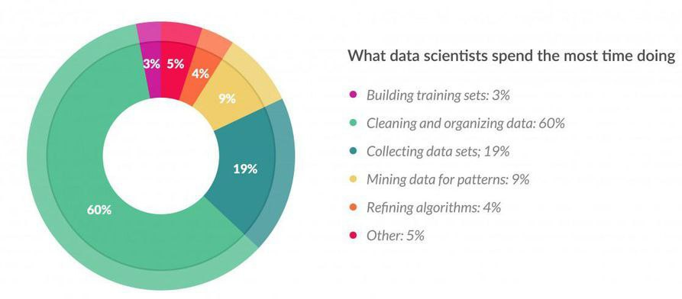
REALIDAD

Slide 12
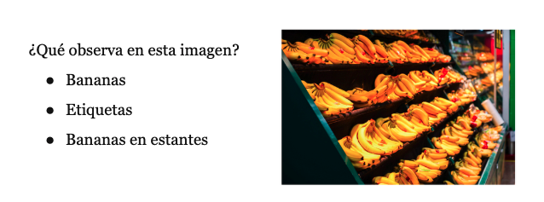
Sesgos en los datos
Notes:
¿Respondió “bananas”? ¿Por qué no mencionó el rollo de bolsas de plástico? ¿O el color de las bananas? Este ejemplo proviene del curso de formación de “AI Fairness” (Justicia en IA) de Google y demuestra que aunque las tres respuestas son técnicamente correctas, por alguna razón tenemos un sesgo para preferir una de ellas. No todas las personas compartirán ese sesgo; lo que percibimos y cómo respondemos está influenciado por nuestras normas. Si vive en un planeta donde todas las bananas son azules, puede responder “bananas amarillas” aquí. Si nunca antes había visto una banana, puede decir “estantes con cosas amarillas”. También correcto…

Slide 13
Sesgos en los datos

Slide 14
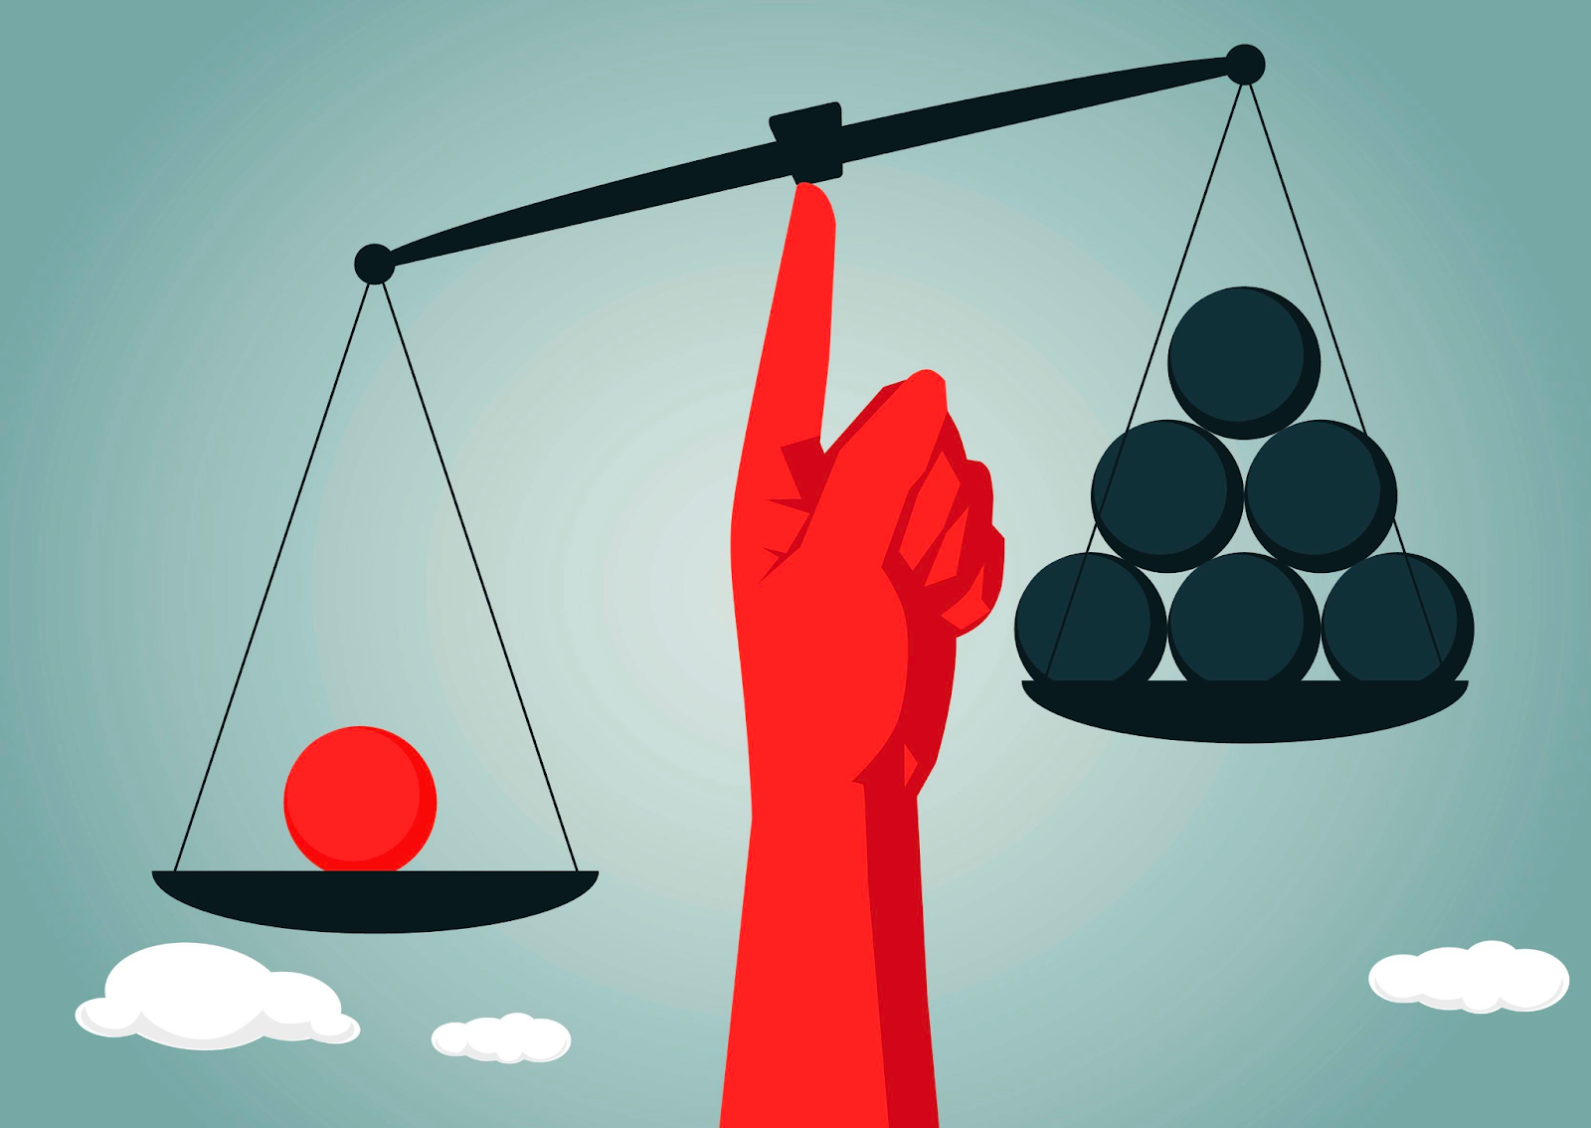
Sesgos en los datos
El sesgo no proviene de algoritmos de IA, proviene de personas.

Slide 15
Habilidades a aprender durante esta materia
1
Seleccionar y aplicar herramientas estadísticas adecuadas
4
Explicar resultados y conclusiones de forma correcta y efectiva
2
Diseñar procesos de análisis de datos sistemáticos
5
Implementar pipelines de análisis de datos en Python
3
Obtener resultados a partir de un conjunto de datos y contextualizarlos

Slide 16
¿Qué pasa si usamos Machine Learning sin saber análisis de datos?
No sabemos qué modelar, a menos que alguien más se los diga.
No podemos interpretar correctamente el impacto de sus resultados
Impacto a largo plazo, provocados por sesgos, unfairness, filtrado de información
Impacto en métricas de negocios, por ejemplo evaluado a través de test A/B
Perdemos mucho tiempo en desarrollar modelos que no responden la pregunta correcta, y por lo tanto son menos accionables

Slide 17
¿Qué sucede si hacemos Data Science sin entender Machine Learning?
Estamos limitados a análisis simples. O usamos modelos sin saber cómo funcionan...
No entendemos qué tipo de restricciones imponen los modelos que elegimos, por ejemplo, modelos lineales, hiperplanos, etc.
Aplicamos modelos a conjuntos de datos para los cuales no son adecuados, por ejemplo, redes neuronales sin normalizar las columnas
Perdemos mucho tiempo en optimizar los modelos, porque no sabemos cómo

Slide 18

Material y Herramientas de trabajo
Google colab → Para leer notebooks de python (00 Inicios en Python.ipynb)
GitHub → Repositorio de los documentos

